Slide 1
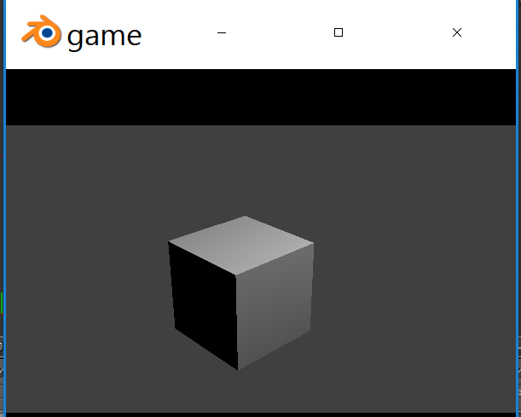
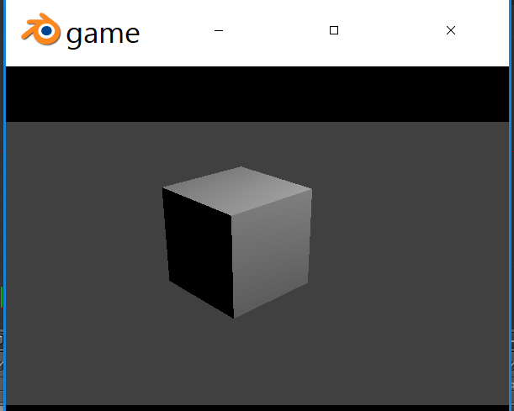
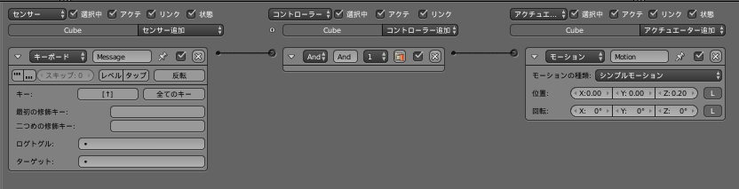
Blender のゲームエンジン
キーボードのキーを押すと（イベント），
オブジェクトが動く（アクション）
ゲーム・ロジック

Slide 2
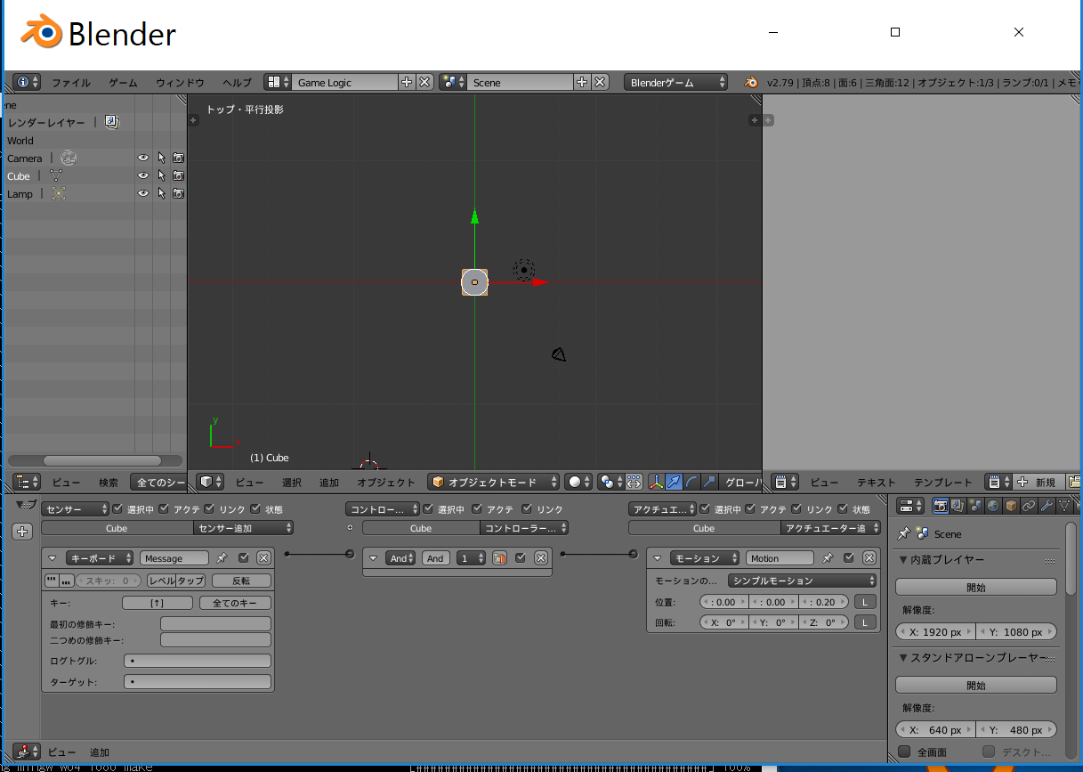
画面レイアウトとして「Game Logic」を
選んだとき
画面レイアウト
レンダー・エンジン
ビュー
ゲーム・ロジック

Slide 3
